Slide 1
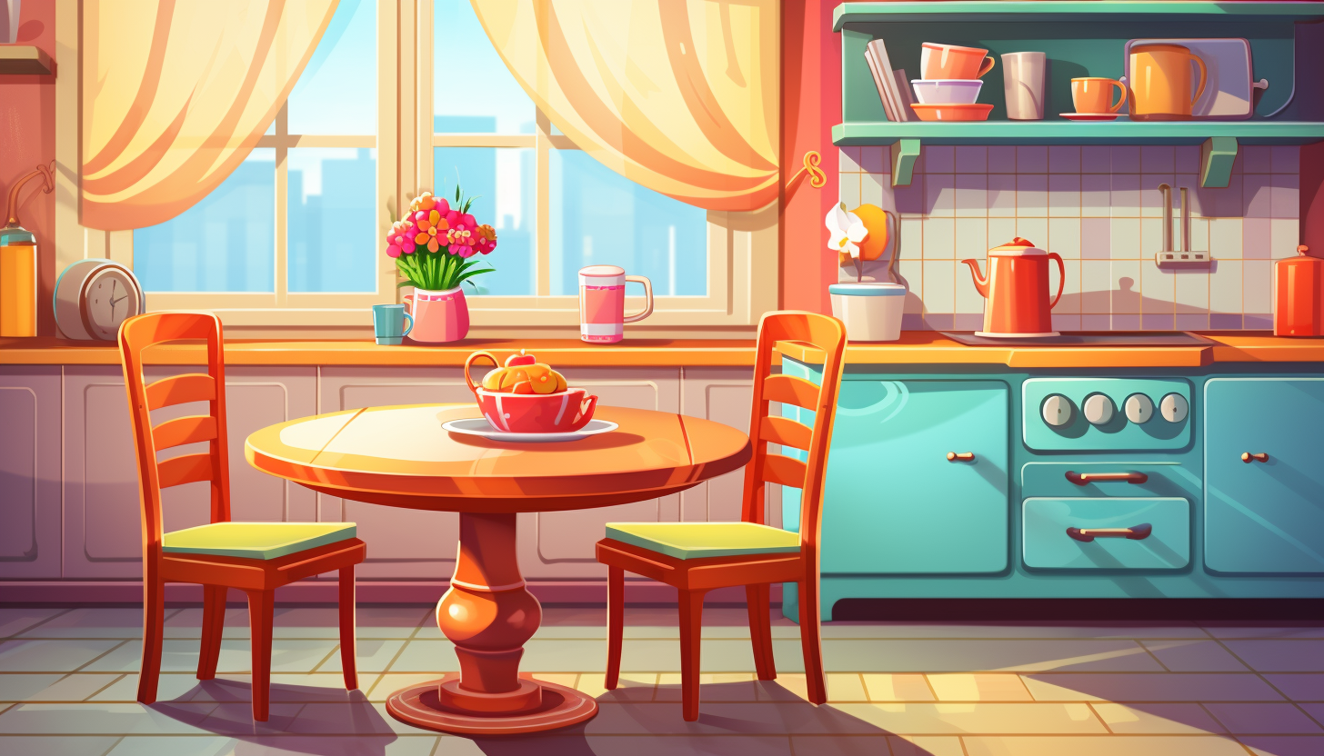



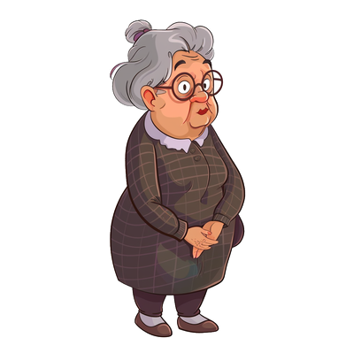
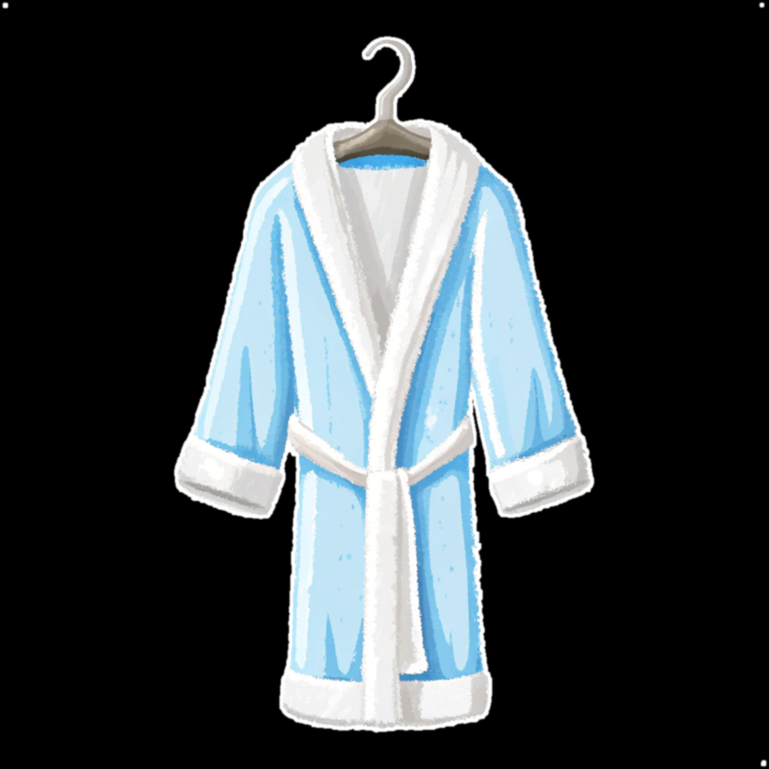
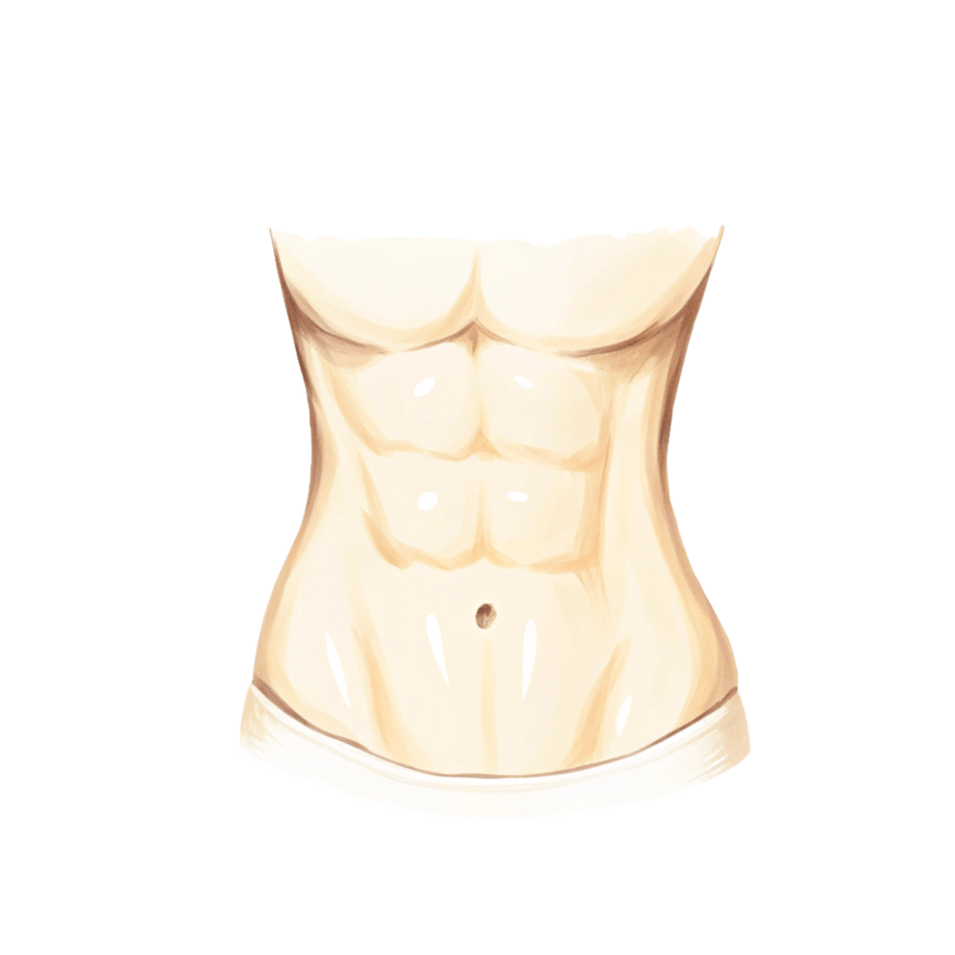




ВУ-ЛУ-ВУ
стану приручати сову.
ЛИ-ВИ-ЛИ
забиваємо ми голи.
ВАТ-ЛАТ
більше не болить живіт!
мамі купимо ми халат.
ЛІТ-ВІТ
ІВ-ОЛ-ІВ
ВАД-ЛАД
Лані нарву квітів.
люблю їсти шоколад!

